Slide 1
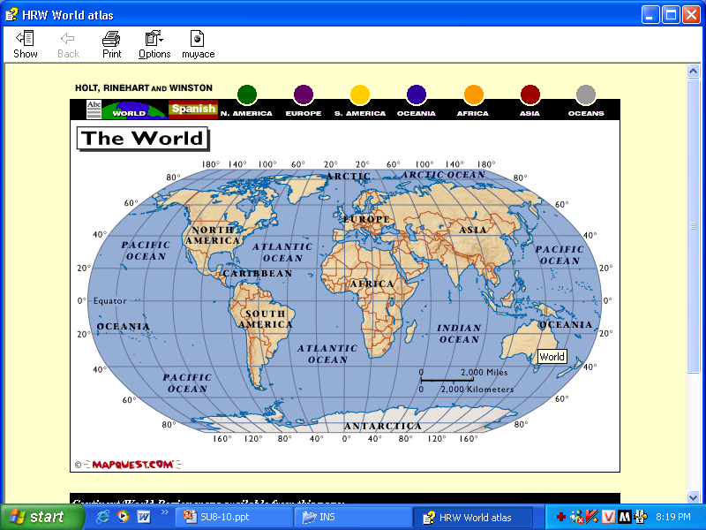




Tiết 9+10 - Bài 6:
CÁC NƯỚC ANH, PHÁP, ĐỨC, MĨ
CUỐI THẾ KỈ XIX- ĐẦU THẾ KỈ XX

Slide 2
BÀN GIAO SẢN PHẨM
Hoạt động nhóm:
Nhóm 1 : Tổ 1- 2
Tình hình nước Anh về kinh tế, chính trị từ cuối thế kỷ XIX đầu thế kỷ XX ?
- Nhóm 2 : Tổ 3 - 4.
Tình hình nước Pháp về kinh tế, chính trị từ cuối thế kỷ XIX đầu thế kỷ XX ?
- Hoạt động cá nhân:
Tìm hiểu khái niệm chủ nghĩa đế quốc, công ti độc quyền, xuất khẩu tư bản.

Slide 3

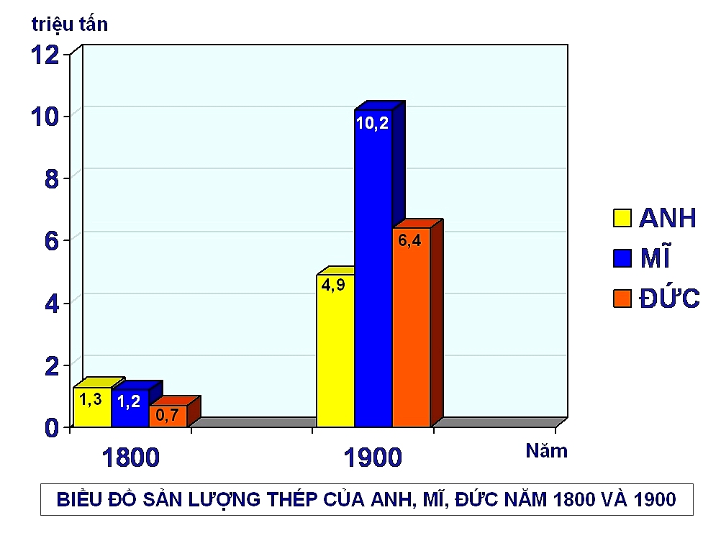
Các công ti độc quyền chi phối nền kinh tế đất nước. Vậy em hiểu công ti độc quyền là như thế nào?
Theo em hình thức tổ chức độc quyền có ở Việt Nam không? Cho ví dụ?
I/ Tình hình các nước Anh, Pháp, Đức, Mĩ.
1. Anh.
a/Kinh tế :
Công nghiệp phát triển chậm, đứng thứ 3 thế giới .
Đứng đầu thế giới về xuất khẩu tư bản, thương mại và thuộc địa.
- Đầu thế kỉ XX xuất hiện các công ti độc quyền.
1
2

Slide 4
XUẤT KHẨU TƯ BẢN CỦA TƯ SẢN ANH
ĐẦU TƯ SẢN XUẤT | TRONG NƯỚC | THUỘC ĐỊA
Nguyên liệu | Nhập từ nước ngoài | Tại chỗ
Nhân công | Trả lương cao | Trả lương thấp
Hàng hóa | Mang ra nước ngoài bán | Tiêu thụ tại chỗ
Lợi nhuận | Thấp hơn | Cao hơn

Slide 5
BÀI 6: CÁC NƯỚC ANH,PHÁP,ĐỨC,MĨ CUỐI
THẾ KỈ XIX ĐẦU THẾ KỈ XX
I/ Tình hình các nước Anh, Pháp, Đức, Mĩ.
1. Anh.
a. Kinh tế:
Công nghiệp phát triển chậm, đứng thứ 3 thế giới …
- Đứng đầu thế giới về xuất khẩu tư bản, thương mại và thuộc địa…
- Đầu thế kỉ XX xuất hiện các công ti độc quyền.
b. Chính trị :
Chế độ Quân chủ lập hiến.
Đảng tự do và đảng bảo thủ thay nhau cầm quyền.
+ Đối nội : Thực hiện chính sách bảo vệ giai cấp tư sản.
+ Đối ngoại : Đẩy mạnh xâm chiếm thuộc địa...

Slide 6
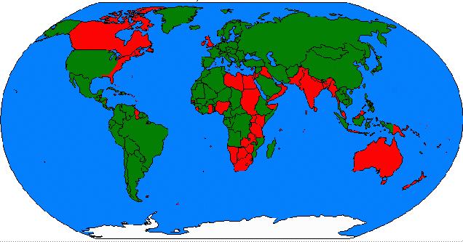
Hệ thống thuộc địa của Anh
(Đến năm 1914, rộng: 33 triệu Km² với 400 triệu người), bằng ¼ diện tích và ¼ dân số thế giới

Slide 7
BÀI 6: CÁC NƯỚC ANH,PHÁP,ĐỨC,MĨ CUỐI
THẾ KỈ XIX ĐẦU THẾ KỈ XX
I/ Tình hình các nước Anh, Pháp, Đức, Mĩ.
1. Anh.
a. Kinh tế :
Công nghiệp phát triển chậm lại, đứng thứ 3 thế giới .
- Đứng đầu thế giới về xuất khẩu tư bản, thương mại và thuộc địa.
- Đầu thế kỉ XX xuất hiện công ti độc quyền.
b. Chính trị :
Chế độ Quân chủ lập hiến.
Đảng tự do và bảo thủ cầm quyền.
+ Đối nội : Thực hiện chính sách bảo vệ giai cấp tư sản.
+ Đối ngoại : Đẩy mạnh xâm chiếm thuộc địa.
* Đặc điểm : “Chủ nghĩa đế quốc thực dân”.

Slide 8
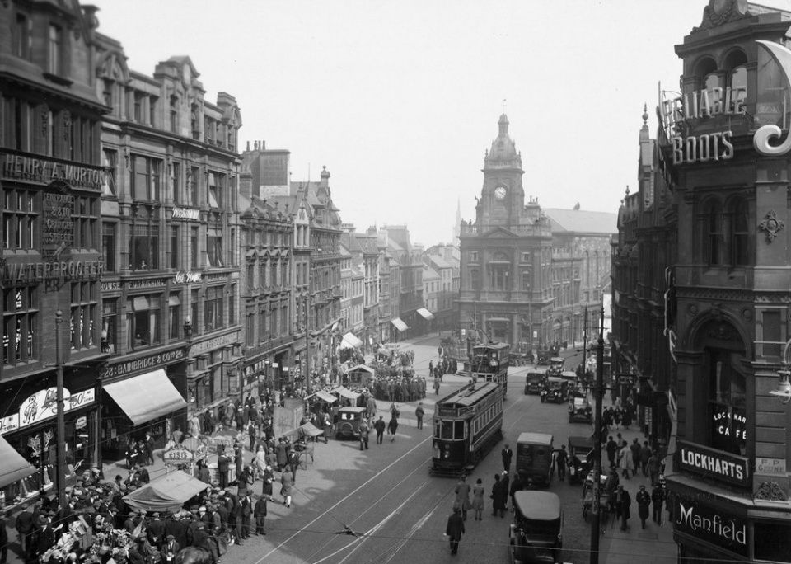
Hình ảnh về nước Anh cuối thế kỉ XIX đầu thế kỉ XX

Slide 9
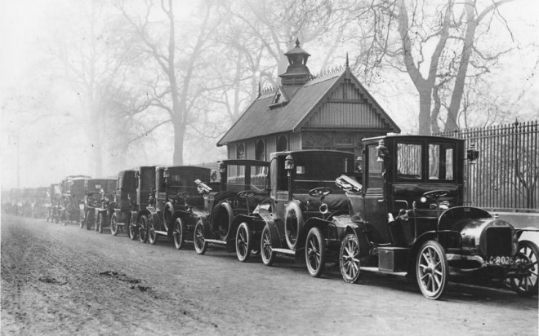
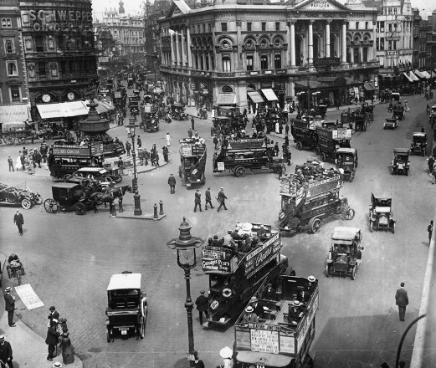
Hình ảnh về nước Anh cuối thế kỉ XIX đầu thế kỉ XX
Một dòng motor taxi theo cấp bậc ở Knightsbridge (1907)
Giao thông bận rộn ở Piccadilly Circus ở London (1912)

Slide 10
BÀI 6: CÁC NƯỚC ANH,PHÁP,ĐỨC,MĨ CUỐI
THẾ KỈ XIX ĐẦU THẾ KỈ XX
I/ Tình hình các nước Anh, Pháp, Đức, Mĩ.
2/Pháp:
a. Kinh tế:
Công nghiệp đứng thứ 4 thế giới.
Đầu thế kỉ XX các công ti độc quyền ra đời.
Pháp chú trọng cho nước ngoài vay lãi.
- Đặc điểm : “Chủ nghĩa đế quốc cho vay lãi”

Slide 11
BÀI 6: CÁC NƯỚC ANH,PHÁP,ĐỨC,MĨ CUỐI
THẾ KỈ XIX ĐẦU THẾ KỈ XX
I/ Tình hình các nước Anh, Pháp, Đức, Mĩ.
2/Pháp:
a. Kinh tế:
b. Chính trị:
- Đối nội: Theo thể chế cộng hòa, thi hành nhiều chính sách đàn áp nhân dân trong nước.
- Đối ngoại : Chạy đua vũ trang, xâm lược thuộc địa.

Slide 12
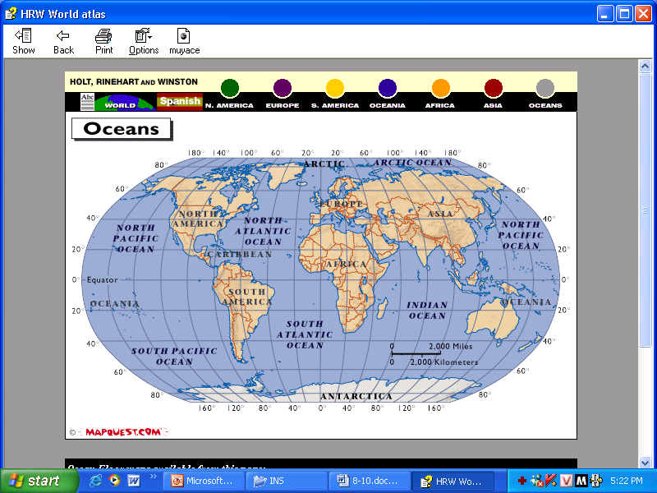

Slide 13
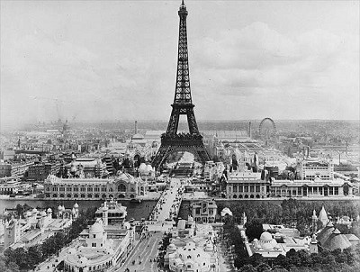
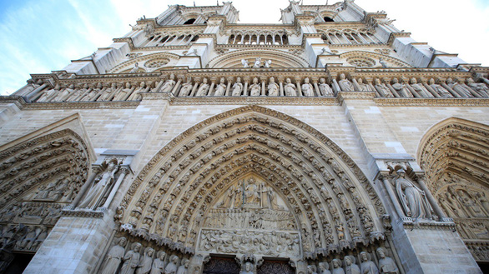
Hình ảnh biểu tượng về nước Pháp

Slide 14


ĐÔI BẠN CÙNG TIẾN:
Thảo luận 1 phút
Em hiểu chú trọng đầu tư thuộc địa và chú trọng cho vay tiền thực chất là hình thức đầu tư thế nào?
*Điểm chung: Xuất khẩu tư bản (Đầu tư tiền ra nước ngoài nhằm thu lợi cao)
*Điểm riêng:
- Tư bản Anh: Đầu tư vào thuộc địa.
- Tư bản Pháp: Đầu tư cho các nước nghèo chậm tiến vay với lãi suất cao.

Slide 15
Hoạt động: Luyện tập
Câu 1: “Chủ nghĩa đế quốc thực dân” là đặc điểm của nước nào?
A. Anh
B. Pháp
C. Đức
D. Mĩ

Slide 16
Hoạt động: Luyện tập
Câu 2: “Chủ nghĩa đế quốc cho vay lãi” là đặc điểm của nước nào?
A. Anh
C. Pháp
B. Đức
D. Mĩ
Câu 3: Điểm giống nhau trong chính sách đối ngoại của các nước Anh, Pháp cuối TK XIX – đầu TK XX là
A. Tập trung cho vay với lãi xuất cao.
B. Củng cố nền chính trị ở nước thuộc địa.
C. Phát triển ngân hàng
D. Đẩy mạnh xâm lược thuộc địa.

Slide 17
Hoạt động: Luyện tập
Câu 4. Sự tập trung sản xuất, hình thành các công ti độc quyền ở Pháp diễn ra mạnh mẽ trong ngành
A. Công nghiệp khai khoáng
B. Công nghiệp nặng
C. Ngân hàng
D. Công nghiệp - tài chính
C
Câu 5. Nguyên nhân quan trọng nhất khiến công nghiệp Pháp phát triển chậm lại là
A. Ảnh hưởng của chiến tranh Pháp - Phổ
B. Pháp chỉ chú trọng xuất cảng tư bản
C. Thị trường trong nước thu hẹp, sức mua ngày càng giảm
D. Không quan tâm đầu tư phát triển công nghiệp trong nước.
A

Slide 18
Hoạt động: Vận dụng (cùng quan sát)
Nội Dung | ANH | PHÁP
Kinh Tế | Công nghiệp phát triển chậm lại, đứng thứ ba thế giới. Xuất hiện các công ti độc quyền -Chú trọng đầu tư thuộc địa. | Công nghiệp phát triển chậm lại, đứng thứ tư thế giới. Xuất hiện các công ti độc quyền. Chú trọng cho vay tiền.
Chính Trị | Chế độ quân chủ lập hiến. Tăng cường chiến tranh xâm lược Nhiều thuộc địa nhất thế giới. | Chế độ cộng hòa. Tăng cường chiến tranh xâm lược Thuộc địa nhiều thứ hai thế giới.
Đặc Điểm | - “Chủ nghĩa đế quốc thực dân" | - “Chủ nghĩa đế quốc cho vay lãi ”

Slide 19
Hoạt động: Vận dụng
Thảo luận nhóm 2 bàn 2 phút.
Xu thế phát triển chung của hai nước Anh, Pháp cuối TK XIX đầu TK XX là gì?
1
0
2
Hết giờ

Slide 20
Hoạt động: Vận dụng
Thảo luận nhóm 2 bàn 2 phút.
Xu thế phát triển chung của hai nước Anh, Pháp cuối TK XIX đầu TK XX là gì?
- Xuất hiện các công ti độc quyền
- Tăng cường chiến tranh xâm lược

Slide 21
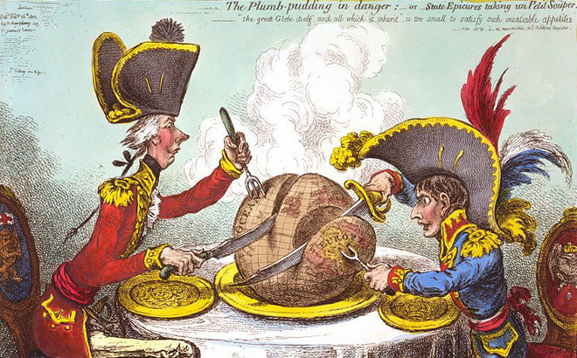

Trò chơi:
Thử tài phán đoán
Who are they?
Why do they do that?
When do they do it?
What is this?
How are they?
What are they doing?
caricatures

Slide 22
SƠ ĐỒ TƯ DUY
Đức
Mĩ
Chủ nghĩa đế quốc
Anh
Pháp
Kinh tế
Chính trị
Kinh tế
Chính trị
CN thứ 3
Quân chủ lập hiến
CN thứ 4
Nền cộng hòa
Công ti độc quyền
Công ti độc quyền
Xâm lược thuộc địa
Xâm lược thuộc địa
Chú trọng đầu tư thuộc địa
Chú trọng cho vay lãi

Slide 23
SƠ ĐỒ TƯ DUY
Đức
Mĩ
Chủ nghĩa đế quốc
Anh
Pháp
Kinh tế
Chính trị
Kinh tế
Chính trị
CN thứ 3
Quân chủ lập hiến
CN thứ 4
Nền cộng hòa
Công ti độc quyền
Công ti độc quyền
Xâm lược thuộc địa
Xâm lược thuộc địa
Chú trọng đầu tư thuộc địa
Chú trọng cho vay lãi

Slide 24
Hướng dẫn – Giao nhiệm vụ học tập
- Học bài và trả lời các câu hỏi trong sgk
- Chuẩn bị phần: Tình hình các nước Đức, Mĩ, phần II
- Trả lời các câu hỏi sau
- Đặc điểm của hai nước đế quốc Đức, Mĩ ?
- Những biểu hiện của sự phát triển nền công nghiệp Mĩ?

